Slide 1
CUDA
Compute Unified Device Architecture

Slide 2
GPU诞生背景
1、CPU处理能力不断强大，但在进入3D时代后，人们发现庞大的3D图像处理数据计算使得CPU越来越不堪重荷，并且远远超出其计算能力；
2、 计算机图形学，主要采用立方环境的材质贴图、硬体T&L、顶点混合、凹凸的映射贴图和纹理压缩、双重纹理四像素256 位的渲染引擎等重要技术。由于图形渲染任务具有高度的并行性，因此GPU可以仅仅通过增加并行处理单元和存储器控制单元便可有效的提高处理能力和存储器带宽。
图形计算需求日益增多，作为计算机的显示芯片也飞速发展。图形，图像计算等计算的功能被脱离出来，单独设计为一块芯片——GPU （也就是显卡）。
武汉大学电波传播实验室

Slide 3
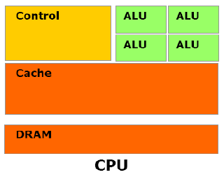
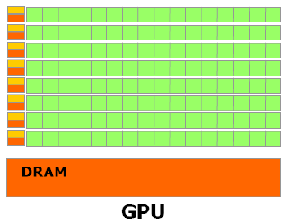
GPU与CPU的比较
CPU的内部结构：控制单元、逻辑单元和存储单元
  运算器：算术运算(如加减乘除)和逻辑运算( 如逻辑加、逻辑乘和非运算)
  控制器：读取各种指令,并对指令进行分析,作出相应的控制。
  若干个寄存器：可直接参与运算并存放运算的中间结果。
GPU采用了大量的执行单元，这些执行单元可以轻松的加载并行处理，而不像CPU那样的单线程处理。另外，现代的GPU也可以在每个指令周期执行更多的单一指令。
武汉大学电波传播实验室

Slide 4
GPU到CUDA
GPU多“核”：SM
真正意义的变革
GeForce 8800
通用计算
重要突破
GeForce 6800
GPU通用计
算开始出现
GeForce 3
世界上第一个
GPU
GeForce 256
武汉大学电波传播实验室

Slide 5
CUDA概论—简介
CUDA – Compute Unified Device Architecture（统一计算设备架构）
  特点：专门针对GPU的开发工具。
    需要Nvidia公司的GeForce80以上系列、Tesla系列和Quadro系列等硬件的支持。
  性能：程序效率能够得到大大提升。
    与采用图形API接口指挥GPU完成运算不同，CUDA可以自由地输入代码调用GPU的并行处理架构。
  优势：可以使用类C语言进行通用计算。
    CUDA的GPU编程语言基于标准的C语言，任何有C语言基础的用户都很容易地开发CUDA的应用程序。
武汉大学电波传播实验室

Slide 6
CUDA – 异构并行
host+device异构并行C应用程序
  Host端串行C代码
  Device端SPMD并行化kernel（内核）C代码
并发执行
CPU串行代码 (host)
GPU并行内核 (device)
KernelA<<< nBlk, nTid >>>(args);
. . .
CPU串行代码 (host)
GPU并行内核 (device)
KernelB<<< nBlk, nTid >>>(args);
. . .
武汉大学电波传播实验室

Slide 7
CUDA Devices and Threads
计算设备（device）
  CPU or host的协处理器（coprocessor）
  拥有独自的DRAM (device memory)
  可以并行的运行很多Threads
  一般来说是GPU，也可以是其他并行处理器
一个应用程序的数据并行部分能够用许多设备内核（device kernel）线程表示
GPU线程和CPU线程不同点
  GPU线程是轻量级线程
    很少的创建开销(overhead)
  GPU要完全利用至少需要1000个线程
    多核CPU则不需要
武汉大学电波传播实验室

Slide 8
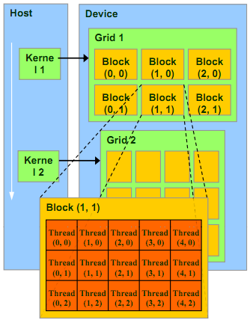
并行线程组织结构
Thread: 并行的基本单位
Thread block: 互相合作的线程组
  Cooperative Thread Array (CTA)
  允许彼此同步
  通过快速共享内存交换数据
  以1维、2维或3维组织
  最多包含512个线程
Grid: 一组thread block
  以1维、2维或3维组织
  共享全局内存
Kernel: 在GPU上执行的核心程序
  One kernel  One grid
武汉大学电波传播实验室

Slide 9
CUDA—内存空间
Each thread can:
  Read/write per-thread registers
  Read/write per-thread local memory
  Read/write per-block shared memory
  Read/write per-grid global memory
  Read/only per-grid constant memory
Grid
Block (0, 0)
Block (1, 0)
Shared Memory
Shared Memory
Registers
Registers
Registers
Registers
Thread (0, 0)
Thread (1, 0)
Thread (0, 0)
Thread (1, 0)
Host
Global Memory
Constant Memory
武汉大学电波传播实验室

Slide 10
CUDA处理器术语
SPA
  Streaming Processor Array (流处理器阵列， 8 in G80)
TPC
  Thread Processing Cluster (线程处理集群，2 SM + Texture, in G80，3SM+Texture,in GTX200)
SM
  Streaming Multiprocessor (流多处理器，8 SP’s)
  Multi-threaded processor core(多线程处理器核)
  Basic processing unit for CUDA thread block(CUDA线程块的基本处理单元)
SP
  Streaming Processor(流处理器)
  Scalar processor for a single CUDA thread(CUDA单一线程的标量处理器)
武汉大学电波传播实验室

Slide 11
G80—Graphic Model
Host
Input Assembler
Setup / Rstr / ZCull
Vtx Thread Issue
Geom Thread Issue
Pixel Thread Issue
SP
SP
SP
SP
SP
SP
SP
SP
SP
SP
SP
SP
SP
SP
SP
SP
Thread Processor
TF
L1
TF
L1
TF
L1
TF
L1
TF
L1
TF
L1
TF
L1
TF
L1
L2
L2
L2
L2
L2
L2
FB
FB
FB
FB
FB
FB
Streaming Processor (SP)
Streaming Multiprocessor (SM)
武汉大学电波传播实验室

Slide 12
G80—CUDA Model
Host
Input Assembler
Thread Execution Manager
Parallel Data
Cache
Parallel Data
Cache
Parallel Data
Cache
Parallel Data
Cache
Parallel Data
Cache
Parallel Data
Cache
Parallel Data
Cache
Parallel Data
Cache
Texture
Texture
Texture
Texture
Texture
Texture
Texture
Texture
Texture
Load/store
Load/store
Load/store
Load/store
Load/store
Load/store
Global Memory
Scalable Streaming Processor Array (SPA)
Streaming Processor (SP)
Streaming Multiprocessor (SM)
Thread Processing Cluster (TPC)
武汉大学电波传播实验室

Slide 13
G80:Executing Thread Blocks
线程以线程块为单位分配到SM中去
  每个SM中最多8个Block
  G80中每个SM最多768个线程
    官方推荐每个Block中不少于64个线程
    Block中线程数不大于512
    64*8,96*8,128*6,192*4,256*3,384*1,512*1
SM 0
SM 1
t0 t1 t2 … tm
t0 t1 t2 … tm
MT IU
MT IU
SP
SP
Blocks
Blocks
Shared
Memory
Shared
Memory
线程是并发的执行
  线程以Warp块发射到SM中
  一个Warp中包含32个线程
  每一个线程发射到SP中运行，一个Warp运行4个clock cycles
武汉大学电波传播实验室

Slide 14
G80:Thread Scheduling
每个Block以Warp为基本单位执行
  Warp不是CUDA的一部分，而是一个补充概念
在SM中Warp是调度单元
假如3个Block分配到一个SM中，每个Block包含256个Thread，那么SM中有多少Warp？
  每个Block划分为256/32 = 8 Warps
  因此有 8 * 3 = 24 Warps
  任一时刻, 24个Warp只能有一个在执行
…
Block 1 Warps
…
Block 2 Warps
…
…
t0 t1 t2 … t31
t0 t1 t2 … t31
Streaming Multiprocessor
Instruction L1
Instruction Fetch/Dispatch
Shared Memory
SP
SP
SP
SP
SFU
SFU
SP
SP
SP
SP
武汉大学电波传播实验室

Slide 15
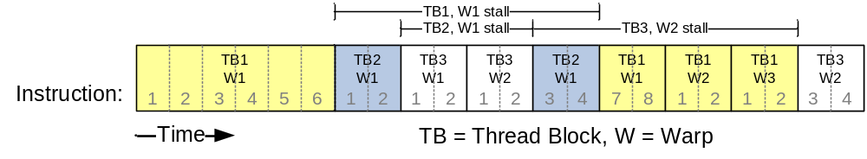
G80:Thread Scheduling
SM硬件实现0开销Warp调度
  Warps指令齐全的话，就已经准备好，则等待执行(ScoreBoard)
  合适的Warps选出来优先执行
  一个 Warp内的所有线程执行相同的指令(instruction)
执行一个Warp内的所有线程需要4个clock cycles
  假如没n个指令(instrucion)需要一次全局内存访问(one global memory acess)
  至少要200/4n个Warp
  Global memory: 200-cycle memory latency
武汉大学电波传播实验室
Notes:
任何一个Warp执行，然后调用另一个Warp执行，都不会有时间间隔，且执行时间长短一样。

Slide 16
G80 Shared Memory and Threading
每个SM拥有16KB的shared memory
  动态资源:相同SM中Blocks分享16KB, 但是不同的 Blocks不能读取其他Blocks的数据.
  SM size是根据实际情况来分配的!
  例如TILE_WIDTH = 16, 每个thread block能够分配2*256*4B = 2KB的shared memory.
  能否一个SM里面有8个Block呢？
    如此则要8*256*2=4096>768个线程
  当TILE_WIDTH 32则每个Block要求2*32*32*4B= 8KB shared memory开销, 这样就在只能同时有2个Block
  所以Shared Memory也会限制Block分配
武汉大学电波传播实验室

Slide 17
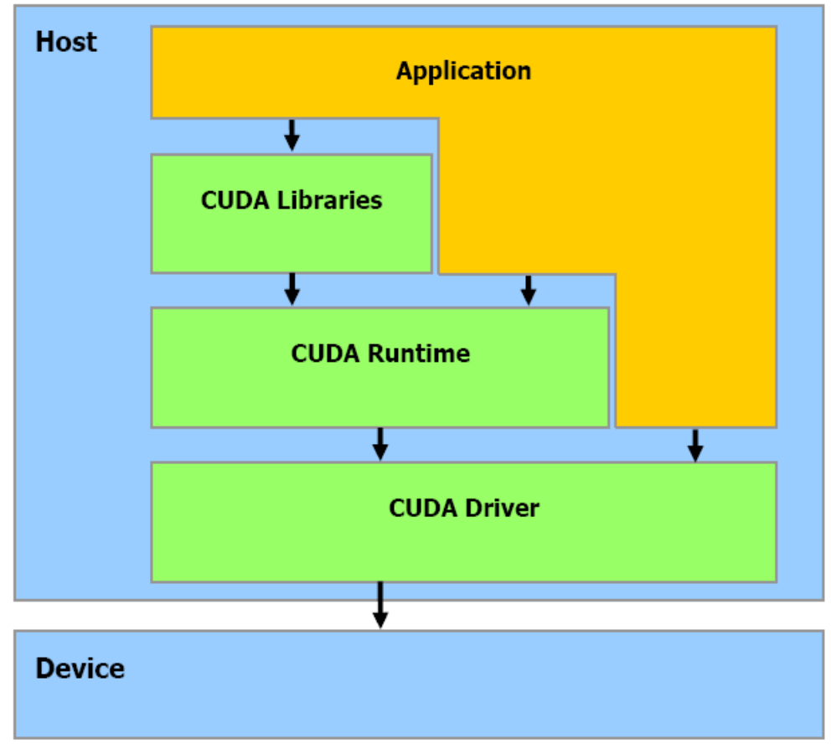
CUDA软件栈
CUDA 软件栈包含多个层：
  设备驱动程序（CUDA Driver）
  应用程序编程接口（API）及其运行时（CUDA Runtime）
  两个较高级别的通用数学库
    CUFFT（离散快速傅立叶变换）
    CUBLAS（离散基本线性计算）
武汉大学电波传播实验室

Slide 18

CUDA软件开发包
Display
Toolkit
SDK
Display
包括了
NV显卡
的驱动程序
Toolkit
包括Cuda
的基本工具;
Toolkit
是核心
SDK
包括
许多例子
程序和
函数库
cuda是免费使用的，各种操作系统下的cuda安装包均可以在http://www.nvidia.cn/object/cuda_get_cn.html上免费下载。
武汉大学电波传播实验室
Notes:
Cuda提供三个安装包

Slide 19
CUDA 函数声明
 | 函数 执行处 | 函数 调用处
__device__ float DeviceFunc() | device | device
__global__ void KernelFunc() | device | host
__host__ float HostFunc() | host | host
__global__ 定义一个kernel函数
  必须返回 void类型
__device__和__host__能够同时用
武汉大学电波传播实验室

Slide 20
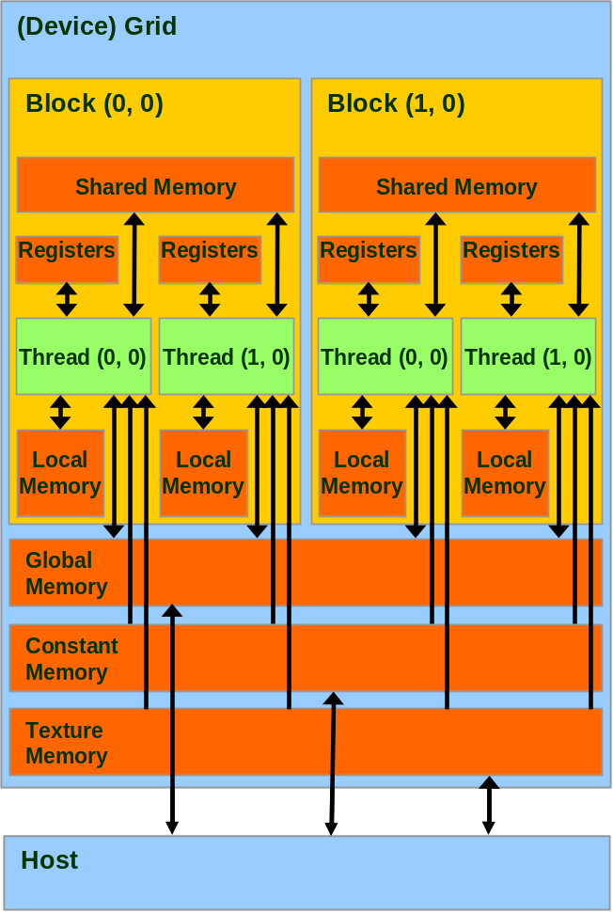
GPU Global Memory分配
cudaMalloc()
  分配显存中的global memory
  两个参数
    对象数组指针和数组尺寸
cudaFree()
  释放显存中的global memory
    对象数组指针
int blk_sz = 64;
float* Md;
int size = blk_sz * blk_sz * sizeof(float);
cudaMalloc((void**)&Md, size);
…
cudaFree(Md);
武汉大学电波传播实验室

Slide 21
Host – Device数据交换
cudaMemcpy()
  Memory data transfer
  Requires four parameters
    Pointer to destination
    Pointer to source
    Number of bytes copied
    Type of transfer
      Host to Host, Host to Device, Device to Host, Device to Device
cudaMemcpy(Md, M.elements, size, cudaMemcpyHostToDevice);
cudaMemcpy(M.elements, Md, size, cudaMemcpyDeviceToHost);
武汉大学电波传播实验室

Slide 22
Language Extensions:
Built-in Variables
dim3 gridDim;
  Dimensions of the grid in blocks (gridDim.z unused)
dim3 blockDim;
  Dimensions of the block in threads
dim3 blockIdx;
  Block index within the grid
dim3 threadIdx;
  Thread index within the block
武汉大学电波传播实验室

Slide 23
CUDA数学函数
pow, sqrt, cbrt, hypot, exp, exp2, expm1, log, log2, log10, log1p, sin, cos, tan, asin, acos, atan, atan2, sinh, cosh, tanh, asinh, acosh, atanh, ceil, floor, trunc, round, etc.
  只支持标量运算
  许多函数有一个快速、较不精确的对应版本
    以”__”为前缀，如__sin()
    编译开关-use_fast_math强制生成该版本的目标码
武汉大学电波传播实验室

Slide 24
Compute Capability 计算能力说明
CUDA计算能力1.0，1.1，1.2，1.3差别的说明
  Compute Capability 1.0：
    每个多处理器的最大活动线程数是768；
    每个多处理器的寄存器数量是8192；
    只支持单精度浮点数运算；
  Compute Capability 1.1：
    支持在全局存储器的32位字上操作的原子函数；
  Compute Capability 1.2：
    支持在共享存储器中操作的原子函数以及在全局存储器的 64 位字上操作的原子函数；
    支持warp vote函数；
    每个多处理器的寄存器数量是16384；
    每个多处理器的最大活动warp块数量是32；
    每个多处理器的最大活动线程数是1024
  Compute Capability 1.3：
    支持双精度浮点数。
武汉大学电波传播实验室

Slide 25
CUDA优势与限制
采用CUDA技术相比传统的GPGPU计算的优势：
  CUDA的编程接口采用了标准的C语言程序进行扩展，有利于CUDA的学习
  每个线程之间CUDA为他们提供了16kb的共享内存，可用于设置缓存，同时还拥有更高的带宽纹理
  系统内存和显存之间更有效地进行数据传输
  无需图形API接口进行连接
CUDA技术目前的一些限制：
  不支持函数递归
  CUDA架构仅限于NVIDIA产品
武汉大学电波传播实验室

Slide 26
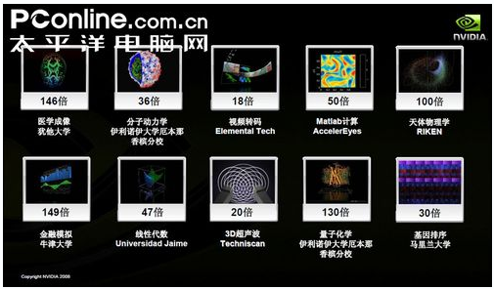
CUDA前景
目前CUDA除了可以用C语言开发，也已经提供FORTRAN的应用接口，未来可以预计CUDA会支持C++、Java、Python等各类语言。虽然现在更多的应用在游戏、图形动画、科学计算、地质、生物、物理模拟等领域，但是由于GPU本身的通用特性和CUDA提供的方便的开发环境，我们可以放开思维的束缚，想象几种可能的应用场景：
武汉大学电波传播实验室

Slide 27
Thank You !
www.themegallery.com

